Slide 1
Felder in der Informatik
Quelle: http://www.hotelducommerce.lu/uploads/pics/kornfeld_1024x768_03.jpg, aufgerufen am 16.01.2017

Slide 2
Garage
Stelle dir vor, du programmierst eine Garage.
Jedes Objekt der Klasse Garage referenziert 2 Objekte der Klasse Auto:
Garage
- auto1: Auto - auto2: Auto

Slide 3
bisher...
… wird für jedes Objekt eine eigene Variable deklariert.
Kleine Anzahl von Objekten -> überschaubarer Aufwand
Große Anzahl von Objekten -> großer Aufwand
Szenario: Unsere Garage wird zum Parkhaus

Slide 4
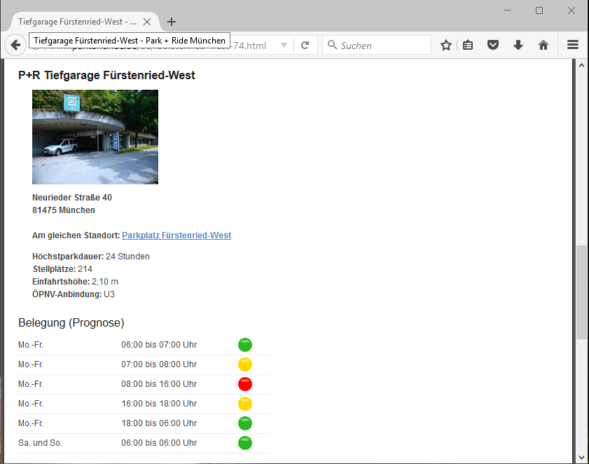
Beispiel Tiefgarage Fürstenried-West
214 Stellplätze
-> 214 Attribute zum Abspeichern von Autos!

Slide 5
Lösung:
Wir benötigen eine „Datenstruktur“!
Sie soll viele Elemente gleichen Datentyps fassen können.
Der Zugriff auf jedes einzelne Element muss möglich sein.

Slide 6
Deklarien von Feldobjekten
Notation in Schreibweise analog zu normalen Objekten, nur mit [] hinter dem Datentyp:
Auto[] autos; //Feld mit Elementen vom Typ Auto
Die angehängten Klammern enthalten die Anzahl der Feldelemente.
autos = new Auto[214]; //Feld mit 214 Elementen
Zugriff auf die Länge des Elements:
int anzahlParkplaetze = autos.length;

Slide 7
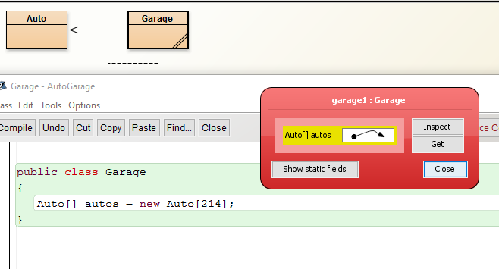
Mal sehen, was sich getan hat

Slide 8
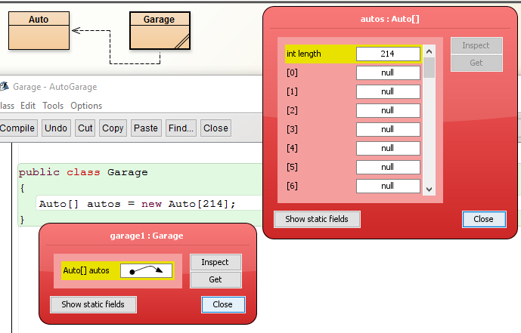
Mal sehen, was sich getan hat
null bedeutet, hier wurde noch kein Objekt initialisiert

Slide 9
Zugriff auf die Elemente
Zum Initialisieren und Verwenden der einzelnen Elemente können wir über deren Position Zugriff erlangen:
…
[0] | [1] | [2] | [3] | [4] | [5] | [6] | [7] | [8] | [9]
Initialisieren des Elements mit Index 5:
autos[5] = new Auto(„VW“, „T4“, 85, 1997); //Element 5 steht an 6. Stelle!
ACHTUNG! Der Informatiker zählt 0, 1, 2, 3…
Die Länge des oben sichtbaren Elements ist 10, es beinhaltet die Elemente 0 bis 9!

Slide 10
Übung
Instanziiere ein Array vom typ int mit 7 Feldern. Gib jedem Element den Wert seines Indizes. (Index = Nummer des Elements)
Verwende eine While-Schleife für eine automatische Zuweisung der Werte.
Implementiere eine Methode, die automatisch alle Elemente des Arrays auf der Konsole ausgibt.

